Slide 1
8 Марта
Игра интерактивная: принцессы

Slide 2
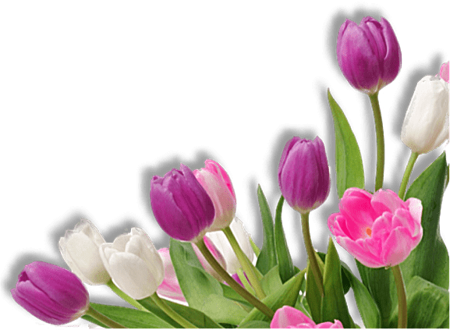
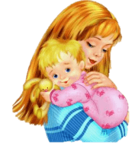
2
Выбери вопрос
1
3
4
5
МАРТА
6
7
8
9
10
11
12
13
14
15
Выход

Slide 3
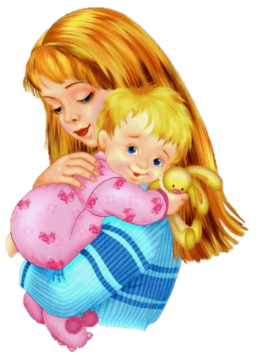
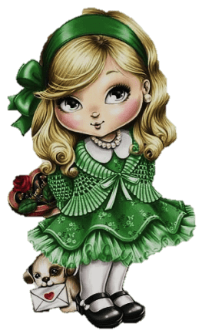
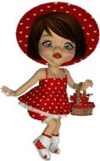
Самая лучшая дама на свете!
Мама

Slide 4
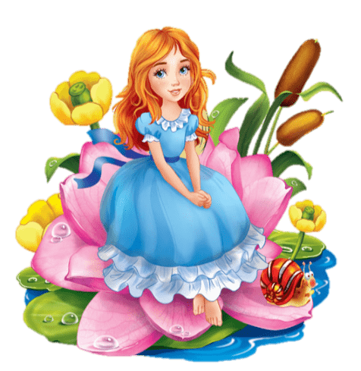
Самая крохотная дама на свете, супруга эльфа.
Дюймовочка

Slide 5
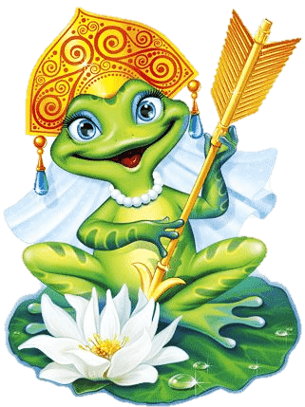
Самая квакающая дама на свете.
Царевна-лягушка

Slide 6
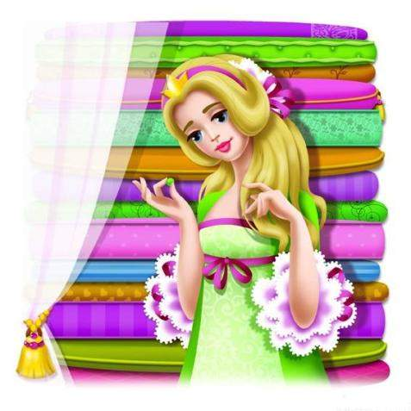
Самая чувствительная дама на свете.
Принцесса на горошине

Slide 7
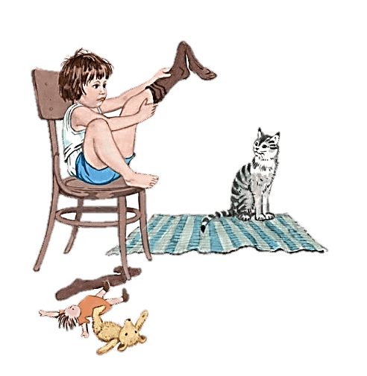
Как зовут молодую особу, которая пренебрегает порядком, и оттого всё время не находит своих вещей?
Маша-растеряша

Slide 8
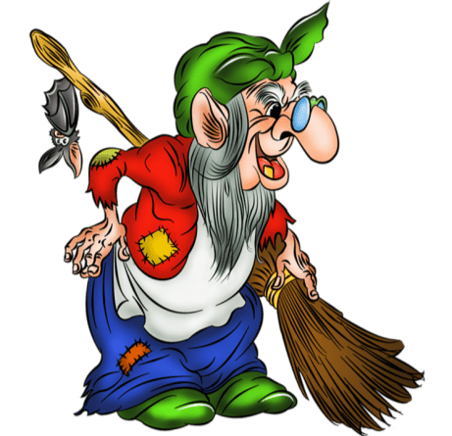
У какой почтенной дамы, живущей в сказках, есть волшебный клубок?
У Бабы-Яги

Slide 9
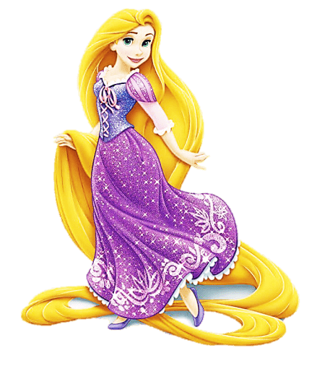
Принцесса с длинными волосами.
Рапунцель

Slide 10
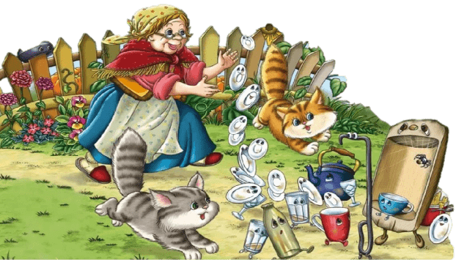
Дама, над которой смеются фарфоровые блюдца.
Федора

Slide 11
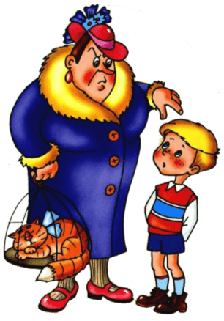
Самая знаменитая домомучительница, обожающая привидения.
Фрекен Бок

Slide 12
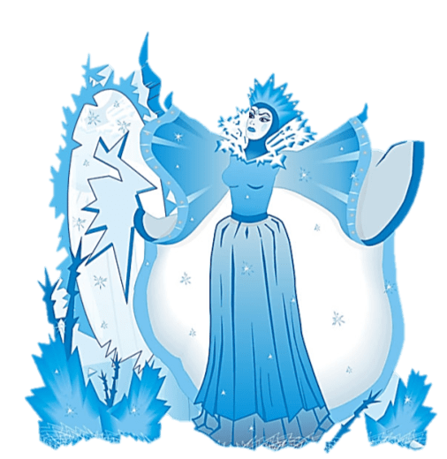
Дама с самым холодным на свете сердцем.
Снежная королева

Slide 13
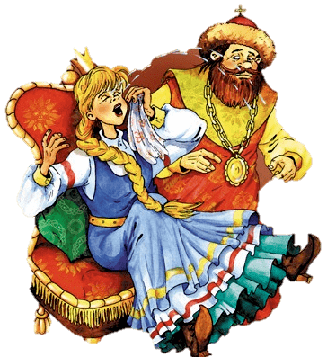
Самая большая рёва на свете.
Несмеяна

Slide 14
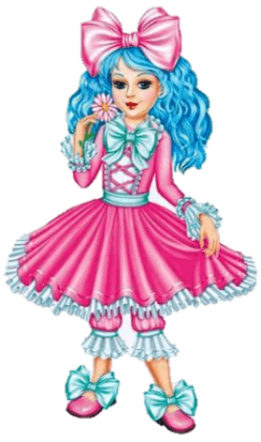
У какой сказочной героини были голубые волосы?
У Мальвины

